Slide 1
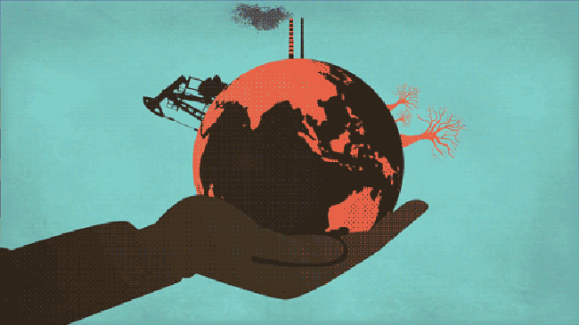
ИСТОРИЯ
5
класс
Тема урока:
«УГРОЗА МИРОВОЙ БЕЗОПАСНОСТИ»
(2-урок)

Slide 2
ПЛАН
ЭКОЛОГИЧЕСКИЕ ПРОБЛЕМЫ
«ТРАГЕДИЯ АРАЛЬСКОГО МОРЯ»
СПАСЕНИЕ АРАЛЬСКОГО МОРЯ

Slide 3
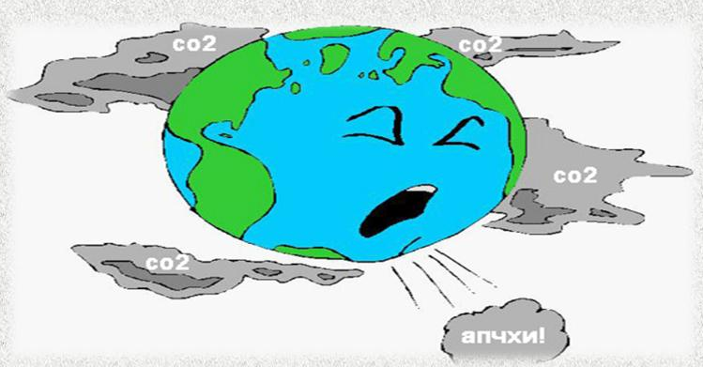
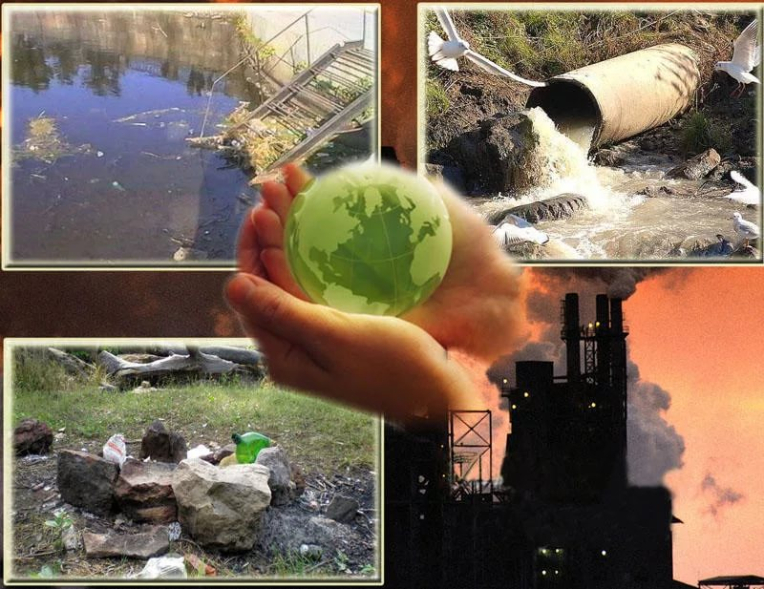
ЭКОЛОГИЧЕСКИЕ ПРОБЛЕМЫ
Большую угрозу для безопасности человечества также представляют проблемы экологии. Нынешнее состояние экологии является результатом неразумного, даже варварского отношения человека к природе.

Slide 4
ЭКОЛОГИЧЕСКИЕ ПРОБЛЕМЫ
ПРОБЛЕМЫ
ЗАГРЯЗНЕНИЕ ВОДЫ
ЗАГРЯЗНЕНИЕ ВОЗДУХА
СОХРАНЕНИЕ ЛЕСА
ЗАГРЯЗНЕНИЕ ПОЧВЫ

Slide 5
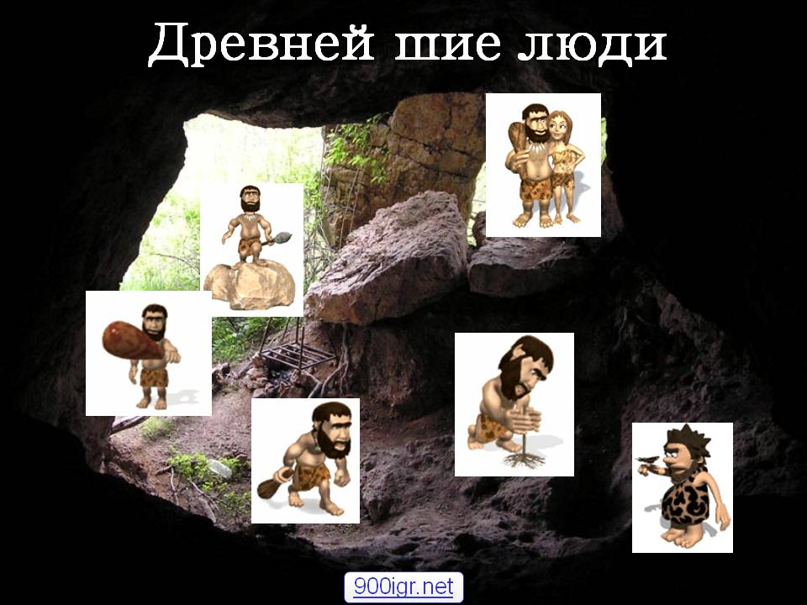
ЭКОЛОГИЧЕСКИЕ ПРОБЛЕМЫ
Давным – давно жизнь древних людей зависела от капризов природы. Тогда люди жили в пещерах. Поэтому наши далекие предки преклонялись перед силами природы и брали у природы только то, что необходимо было им для жизни.

Slide 6


ЭКОЛОГИЧЕСКИЕ ПРОБЛЕМЫ
Что дает природа человеку?
продукты питания
воду
воздух
материалы

Slide 7
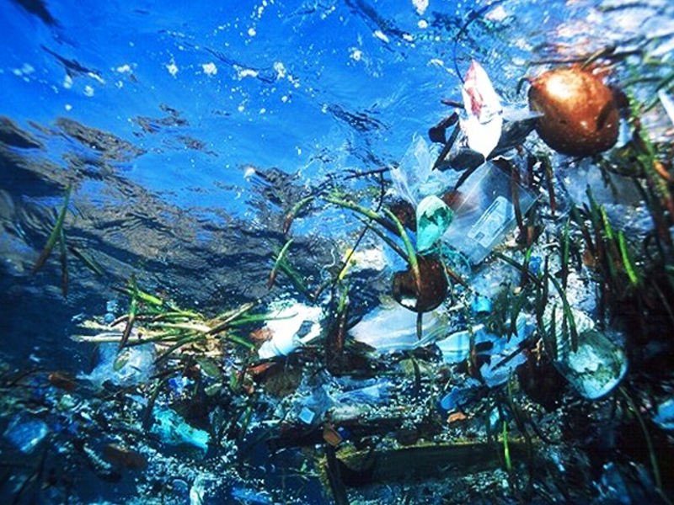
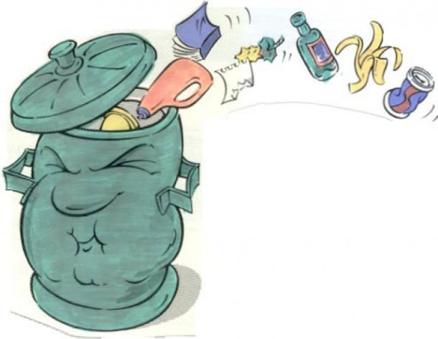
ЭКОЛОГИЧЕСКИЕ ПРОБЛЕМЫ
Но потом человек решил, что он не зависит от природы, что он сильнее её, и даже решил покорить природу
с помощью техники.
К чему привело такое покорение?

Slide 8
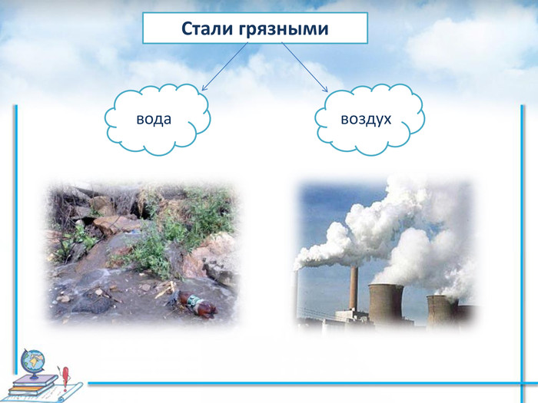
СТАЛИ ГРЯЗНЫМИ
ЭКОЛОГИЧЕСКИЕ ПРОБЛЕМЫ
вода
воздух

Slide 9
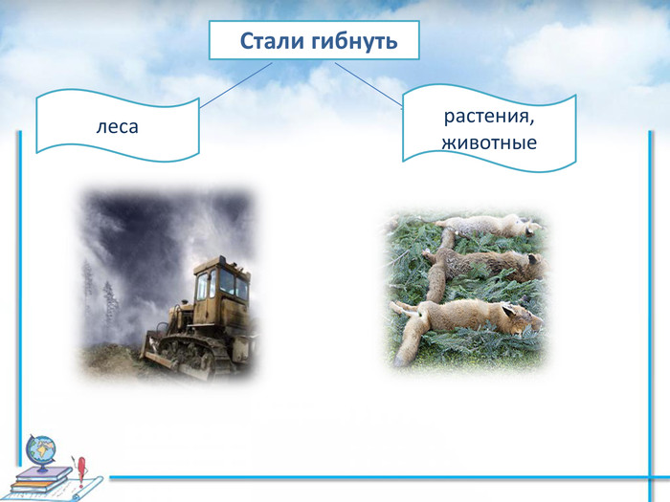
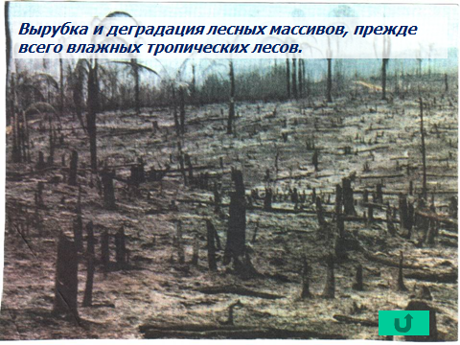
СТАЛИ ГИБНУТЬ
ЭКОЛОГИЧЕСКИЕ ПРОБЛЕМЫ
леса
животные
растения

Slide 10
ЭКОЛОГИЧЕСКИЕ ПРОБЛЕМЫ
ЗАГРЯЗНЕНИЕ ОКЕАНА
МУСОР
ИСЧЕЗНОВЕНИЕ ЛЕСОВ
ЗАГРЯЗНЕНИЕ ВОЗДУХА
КИСЛОТНЫЕ ДОЖДИ
РАСПАШКА ЗЕМЕЛЬ
ИСЧЕЗНОВЕНИЕ ФЛОРЫ И ФАУНЫ

Slide 11
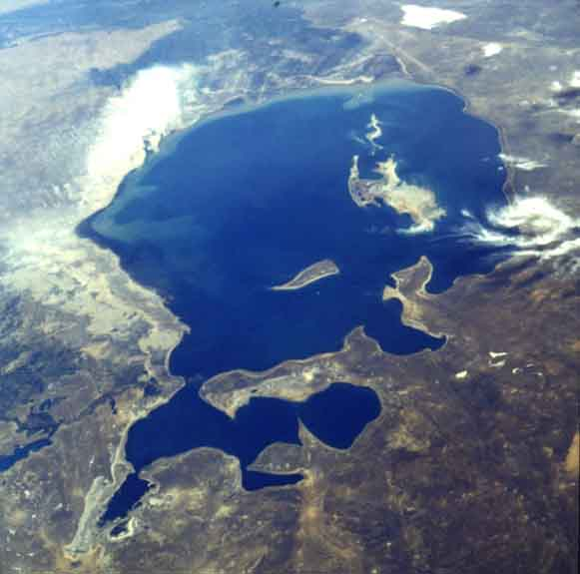
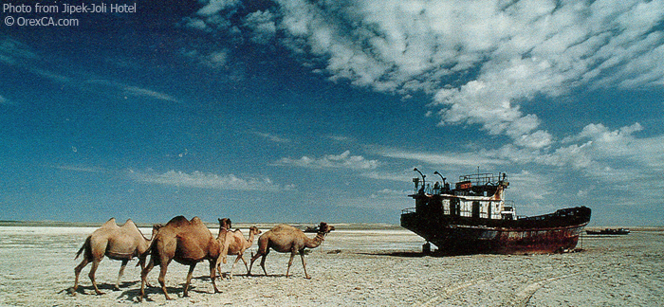
ТРАГЕДИЯ АРАЛЬСКОГО МОРЯ
Наряду с другими странами мира экологические проблемы не обошли стороной и Узбекистан. Узбекистан особенно обеспокоен серьезной экологической проблемой, связанной с «трагедией Аральского моря».

Slide 12
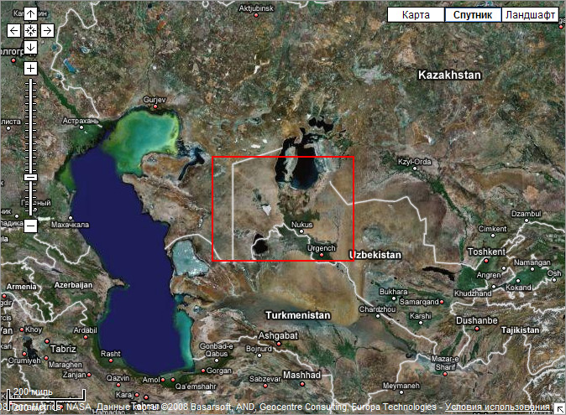
Арал на карте
ТРАГЕДИЯ АРАЛЬСКОГО МОРЯ
Аральское море – бессточное солёное озеро в Средней Азии на границе Казахстана и Узбекистана.

Slide 13
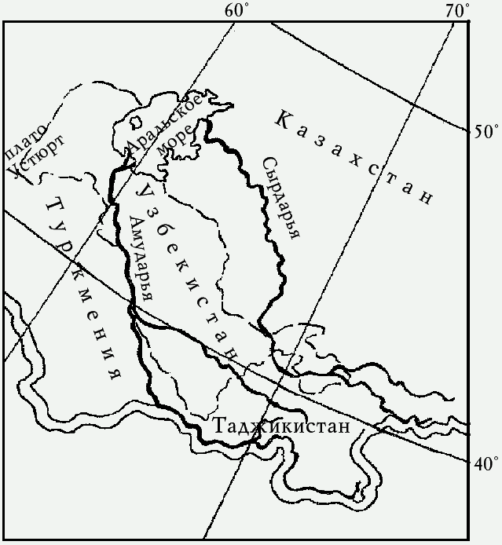
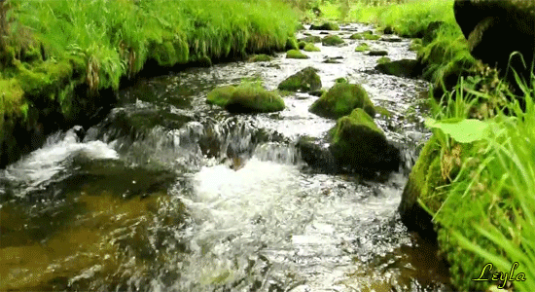
ОСНОВНЫЕ РЕКИ
ТРАГЕДИЯ АРАЛЬСКОГО МОРЯ
Долгие годы в Арал впадали
две реки:
Амударья и
Сырдарья

Slide 14
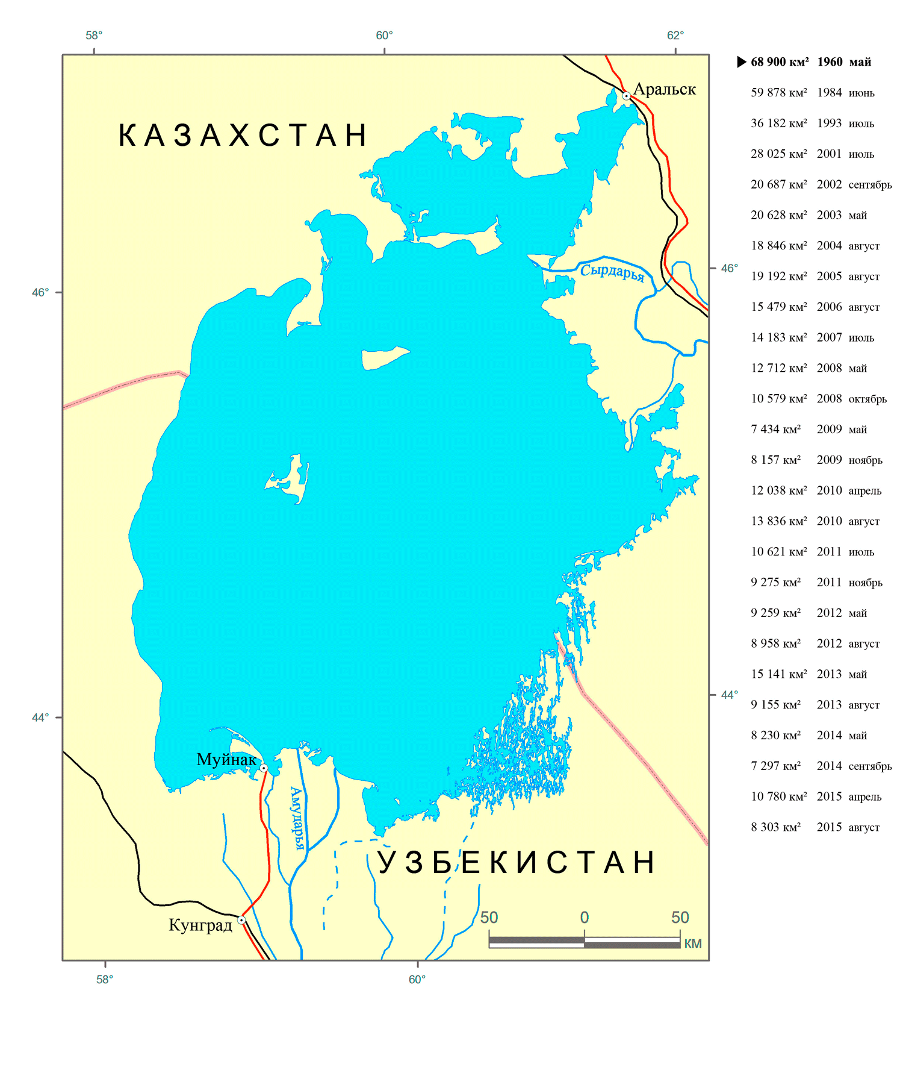
ИЗМЕНЕНИЕ
РАЗМЕРОВ ОЗЕРА
ТРАГЕДИЯ АРАЛЬСКОГО МОРЯ
До начала обмеления Аральское море было четвёртым по величине озером в мире.

Slide 15
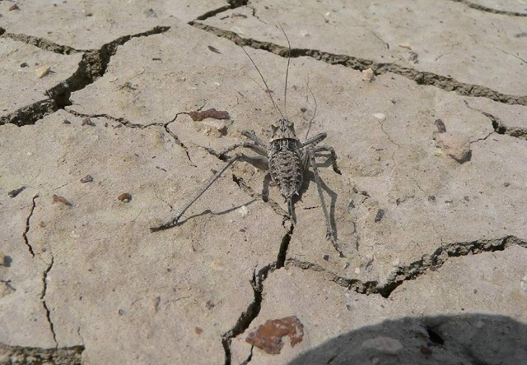
БЕСПЛОДНАЯ ПУСТЫНЯ
ТРАГЕДИЯ АРАЛЬСКОГО МОРЯ
Чрезмерный забор воды для полива сельскохозяйственных угодий превратил четвёртое в мире по величине озеро - море, прежде богатое жизнью, в бесплодную пустыню.

Slide 16
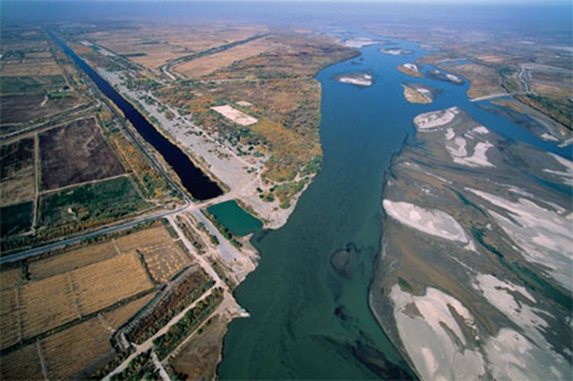
Вся вода рек уходит на орошение полей…
ТРАГЕДИЯ АРАЛЬСКОГО МОРЯ
…что резко сокращает поступление воды в их дельты и, соответственно, в само море.

Slide 17
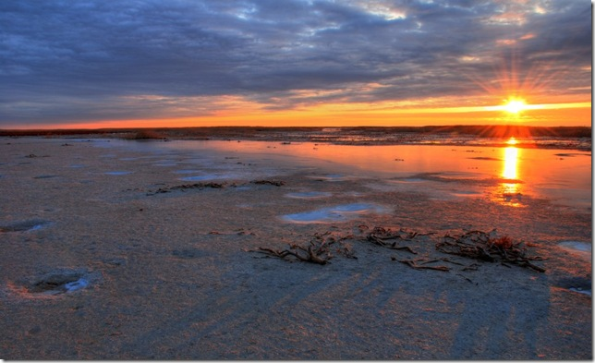
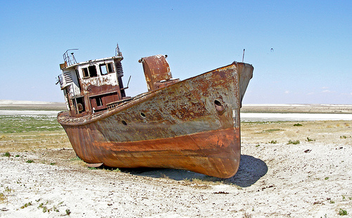
Объем озера - моря с каждым днем уменьшается, а уровень солености возрастает.
ТРАГЕДИЯ АРАЛЬСКОГО МОРЯ
Судоходство перестало существовать, вода отступила на многие километры от главных местных портов.

Slide 18
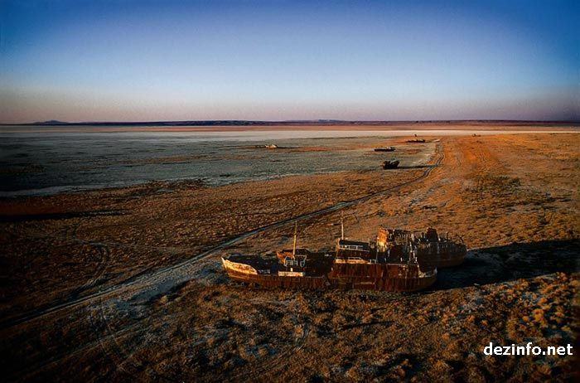
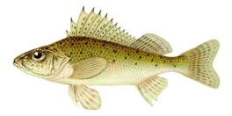
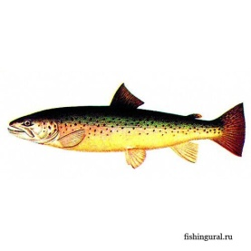
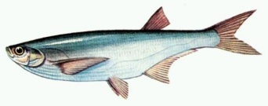
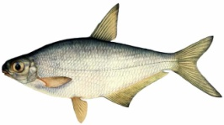
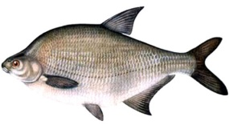
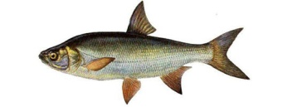
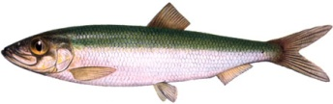
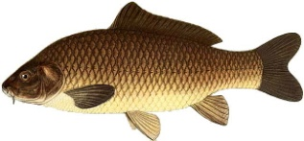
ТРАГЕДИЯ АРАЛЬСКОГО МОРЯ
Число обитавших здесь рыб сократилось с 32 до 6 видов!

Slide 19
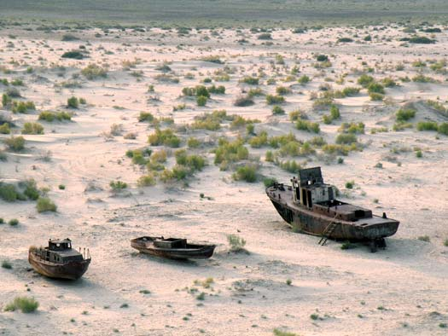
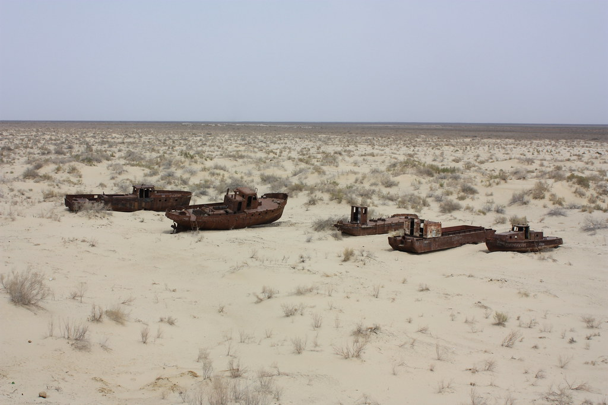
ТРАГЕДИЯ АРАЛЬСКОГО МОРЯ
Благодаря активной деятельности нашего руководства в 2010 году Генеральный секретарь ООН Пан Ги Мун посетил Приаралье и своими глазами увидел последствия высыхания Аральского моря.

Slide 20
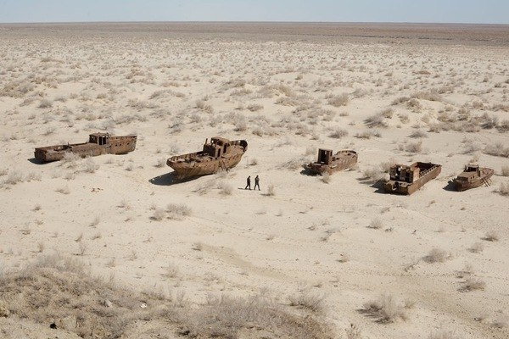
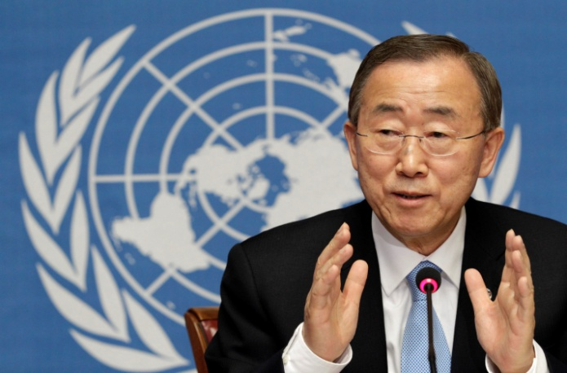
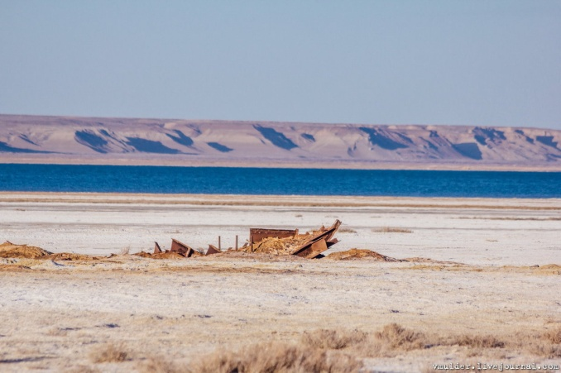
ТРАГЕДИЯ АРАЛЬСКОГО МОРЯ
В конце своего визита он сказал, что непременно будет оказывать содействие в решении проблемы Аральского моря.
Главы пяти стран 26 марта 1993г подписали «Соглашение о совместных действиях по решению Аральского кризиса».

Slide 21
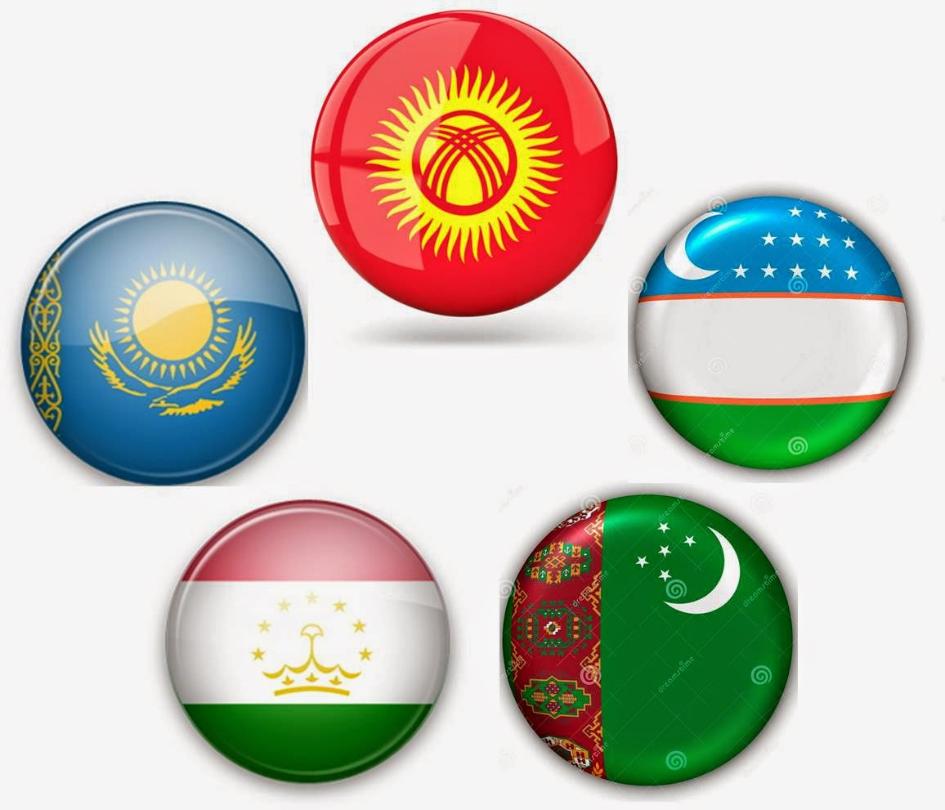
ТРАГЕДИЯ АРАЛЬСКОГО МОРЯ
4 января 1993 года в Ташкенте в ходе встречи глав пяти государств Центральной Азии - Казахстана, Кыргызстана, Таджикистана, Туркменистана и Узбекистана - по инициативе Первого Президента Республики Узбекистан Ислама Каримова был создан Международный фонд спасения Арала.

Slide 22

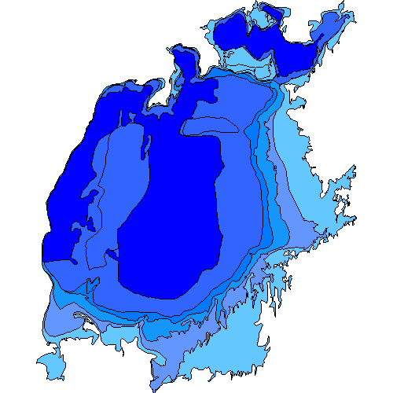

ТРАГЕДИЯ АРАЛЬСКОГО МОРЯ
Его основная цель - разработка и финансирование экологических и научно-практических проектов и программ, направленных на экологическое оздоровление районов, подвергшихся влиянию Аральской катастрофы.

Slide 23
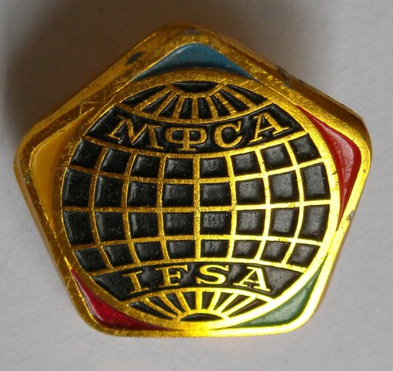
МЕЖДУНАРОДНЫЙ ФОНД СПАСЕНИЯ АРАЛА
ТРАГЕДИЯ АРАЛЬСКОГО МОРЯ
Восстановление рек в зоне их формирования.
Выращивание
новых
растений.
Очищение
воды
Аральского
моря.
Очищение
береговой
линии.

Slide 24

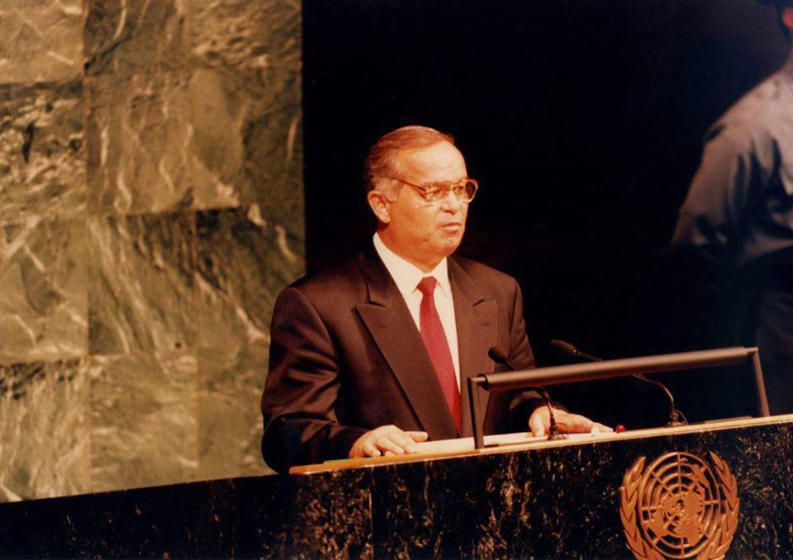

ТРАГЕДИЯ АРАЛЬСКОГО МОРЯ
Первый Президент Узбекистана И.А. Каримов, выступая на 48-й сессии Генеральной Ассамблеи ООН 28 сентября 1993 года, особо остановился на трагедии Аральского моря и выдвинул предложения по их решению.

Slide 25
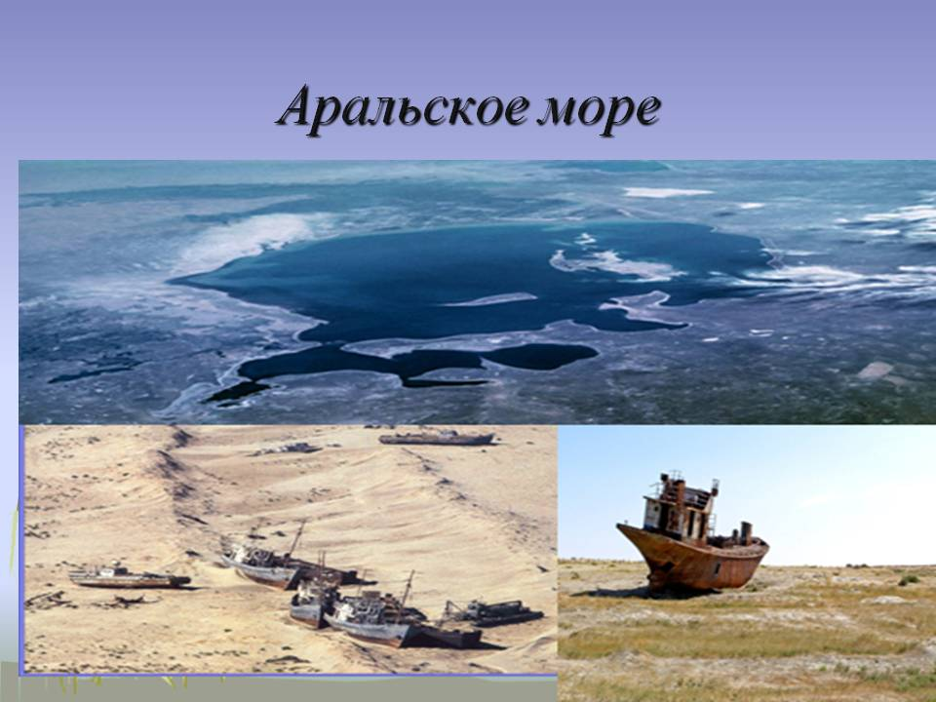
ТРАГЕДИЯ АРАЛЬСКОГО МОРЯ
С трибуны ООН он громогласно обратился к мировому сообществу:
«Аральская проблема - трагедия миллионов людей, проживающих в этом регионе. Проблема людей, которые с надеждой ждут помощь и содействие от такой авторитетной и влиятельной организации, как ООН».

Slide 26
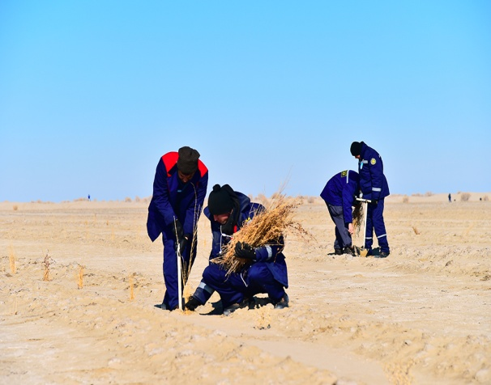
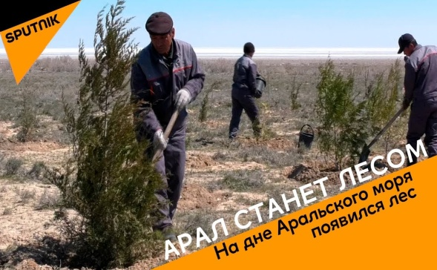
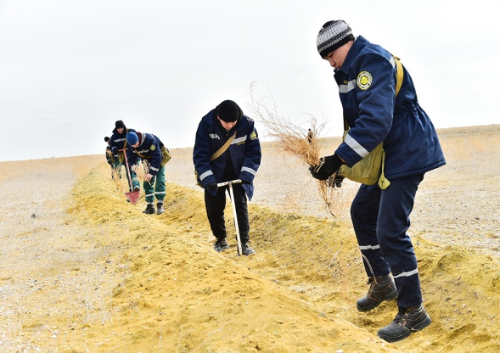
ТРАГЕДИЯ АРАЛЬСКОГО МОРЯ
В 2013 году был утверждён план выделения средств для создания
в дельте Амударьи малых водоёмов, защитных лесополос. В 2013 году по инициативе Президента Международного Фонда спасения Арала в качестве официального документа 68 сессии Генеральной Ассамблеи ООН была выдвинута «Программа мер
по ликвидации последствий высыхания
Арала и предотвращению катастрофы
экосистем в Приаралье».

Slide 27
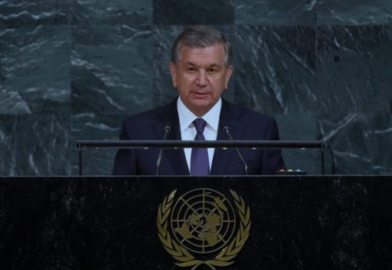
ТРАГЕДИЯ АРАЛЬСКОГО МОРЯ
19 сентября 2017 года Президент Республики Узбекистан Ш.М. Мирзиёев выступил с речью на 72 сессии Генеральной Ассамблеи ООН вновь обратил внимание международного сообщества на одну из острейших экологических проблем современности – Аральскую катастрофу.

Slide 28
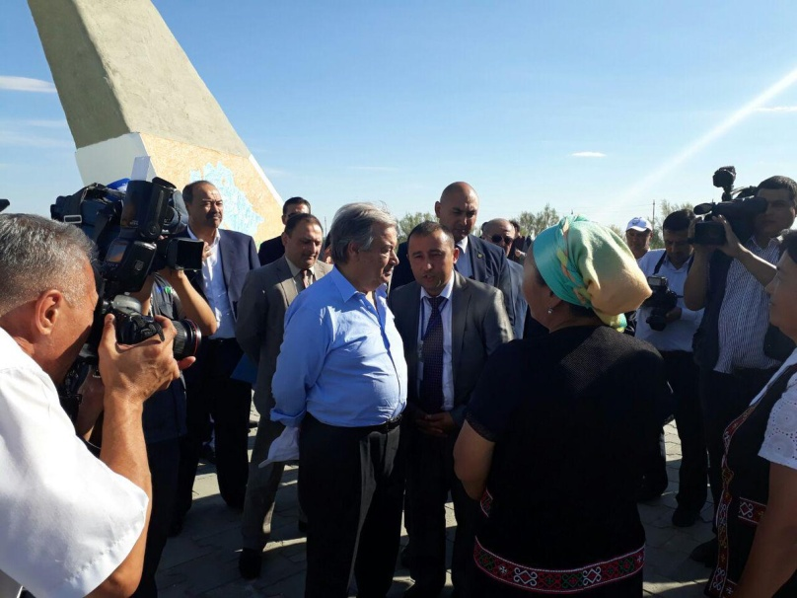
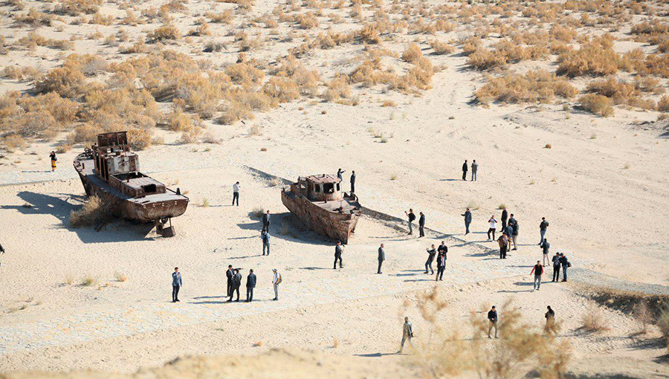
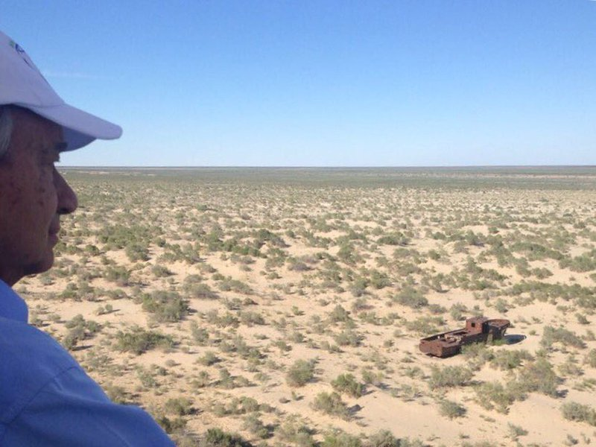
ТРАГЕДИЯ АРАЛЬСКОГО МОРЯ
По инициативе Узбекистана Генеральный секретарь ООН Антониу Гутерриш прибыл в Приаралье и своими глазами увидел последствия Аральской трагедии. В итоге, в 2018 году при поддержке ООН был создан специальный фонд для помощи Приаральскому региону.

Slide 29
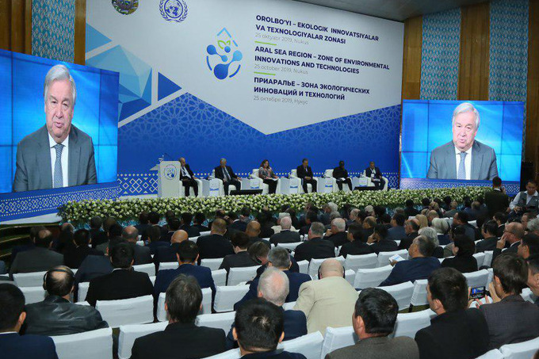
ТРАГЕДИЯ АРАЛЬСКОГО МОРЯ
«Когда-то Аральское море по величине занимало 4-место в мире. Мой приезд напомнил трагические последствия халатности человека к природе, планете. В то же время, стал очевидцем того, как поддержка международного сообщества может изменить эту ситуацию», - заявил Генеральный секретарь ООН А. Гутерриш в ходе своего визита.

Slide 30
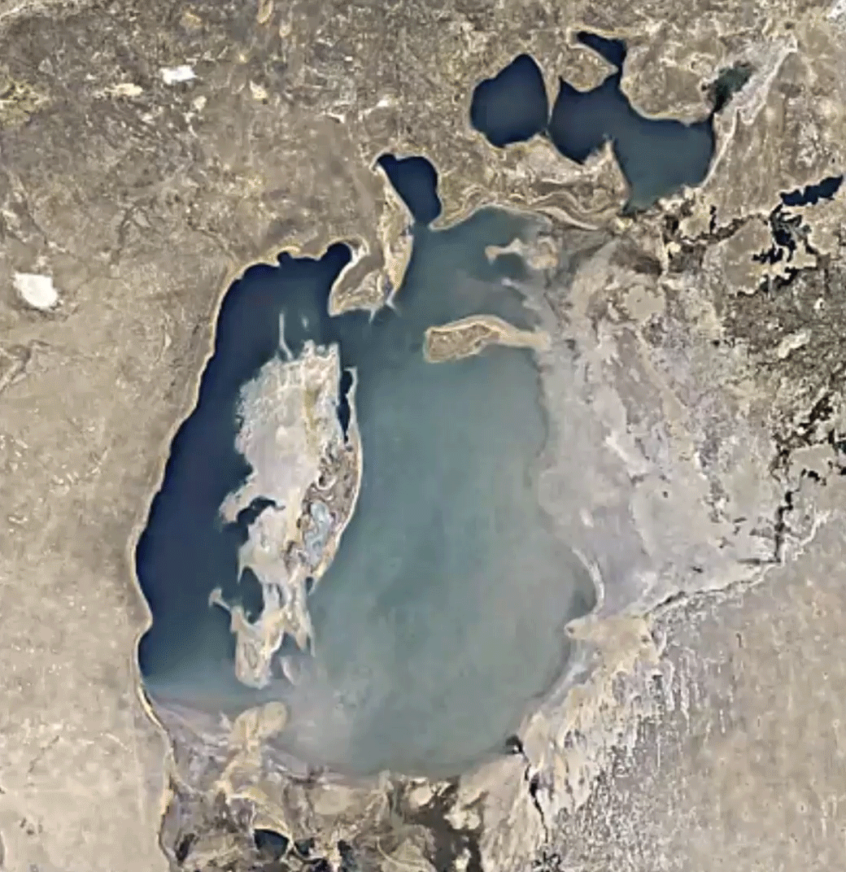
ЗАПОМНИТЕ!
«За последние 40 лет объём Аральского моря уменьшился в 7 раз, а объём воды - в 13 раз».

Slide 31
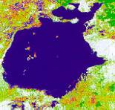

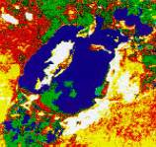
ЗАДАЧА
В 1960 году площадь Аральского моря занимала 69 тыс. кв.м, а в 2010 году его площадь уменьшилась до 14 тыс. кв.м. Если человек не предпримет попытки спасти его, то через сколько лет Аральское море исчезнет?
ЗАДУМАЙТЕСЬ!

Slide 32
РЕШЕНИЕ
ЗАДУМАЙТЕСЬ!
2010 - 1960 = 50 (лет)- прошло с момента высыхания озера;
69 - 14 = 55 (тыс. кв. м) - уменьшилось озеро за 50 лет;
55 : 50 = 1,1 (тыс. кв. м) - уменьшается за 1 год;
14 : 1,1 = 12, 72 = 13 (лет).
Ответ: если не предпринять попытки спасти озеро, то оно исчезнет примерно через 13 лет.

Slide 33
ВЫВОДЫ
ПРИЧИНА ОБМЕЛЕНИЯ – РЕКИ СЫРДАРЬЯ И АМУДАРЬЯ РАЗБИРАЮТСЯ НА ОРОШЕНИЕ;
ТРАГЕДИЯ АРАЛЬСКОГО МОРЯ ЯВЛЯЕТСЯ ЖИВЫМ СВИДЕТЕЛЬСТВОМ ПРОСЧЕТА В ИСПОЛЬЗОВАНИИ РЕСУРСОВ;
ЭТО - УРОК ДЛЯ ВСЕГО ЧЕЛОВЕЧЕСТВА.
ВОЗНИКЛА ЭКОЛОГИЧЕСКАЯ КАТАСТРОФА, ПРОВОДЯТСЯ МЕРОПРИЯТИЯ ПО ЗАЩИТЕ ОЗЕРА АРАЛ 22 СТРАНАМИ МИРА
БЕРЕГИ ПРИРОДУ И ЭКОЛОГИЮ

Slide 34

ЗАДАНИЯ
3
Прочитайте учебник
§49.
Стр. 165 – 166.
Нарисуйте рисунок на тему: «Спасение Арала».
Подумайте. Что такое «Аральская трагедия»,и какие меры предпринимает правительство Узбекистана и международные организации, чтобы уменьшить ее последствия?

